Slide 1


GIAO TIẾP VÀ KẾT NỐI

Slide 2

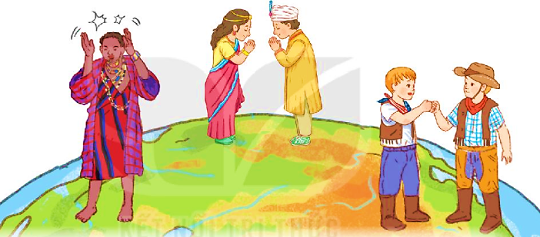
NHỮNG CÁCH CHÀO ĐỘC ĐÁO
BÀI 17
BÀI 17
Hằng ngày, em thường chào và đáp lời chào của mọi người như thế nào?

Slide 3
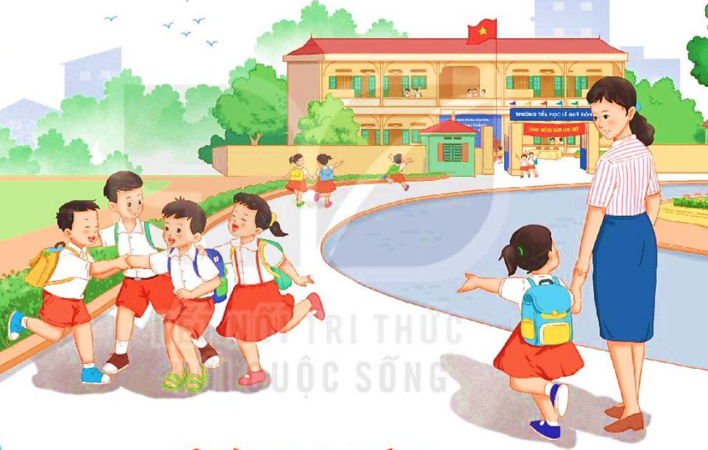
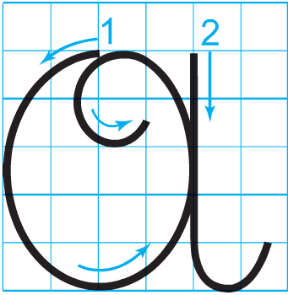

CHỮ HOA F
Viết chữ hoa F

Slide 4
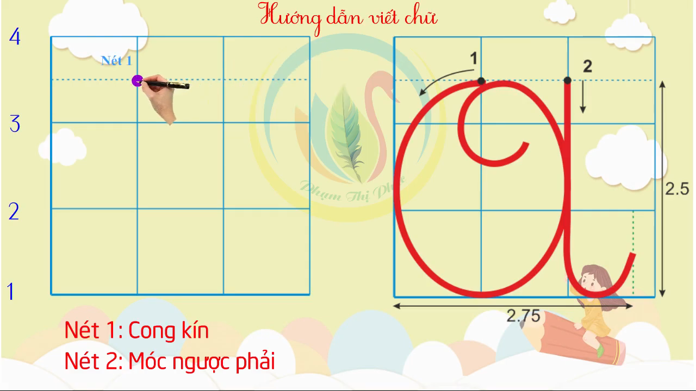
Viết chữ hoa F (cỡ nhỏ)

Slide 5

VIẾT ỨNG DỤNG
ƌζ em bū λμϜn cùng εung jŎ ηà.
a. Chữ cái nào được viết hoa?
b. Khoảng cách giữa các chữ ghi tiếng như thế nào?
c. Những chữ cái nào cao 2.5 li ?
→ Chữ F.
→ Khoảng cách giữa các chữ ghi tiếng là 1 con chữ o.
→ Chữ F, h, b, g.

Slide 6
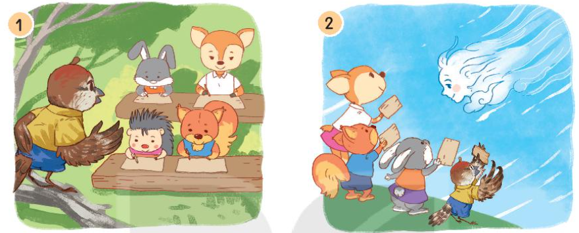
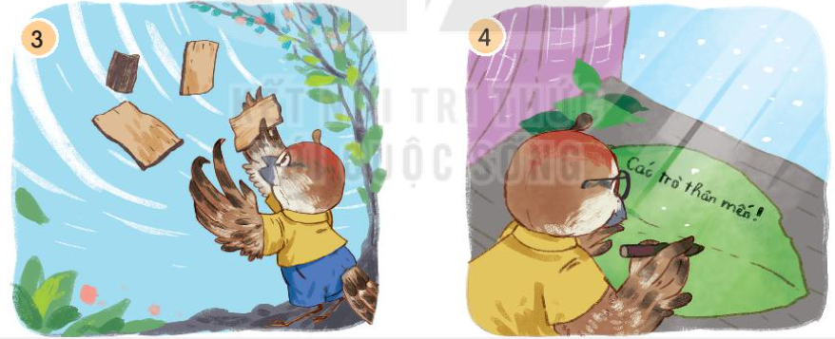
1. Nghe kể chuyện.
NHỮNG CÁCH CHÀO ĐỘC ĐÁO
Lớp học viết thư

Slide 7
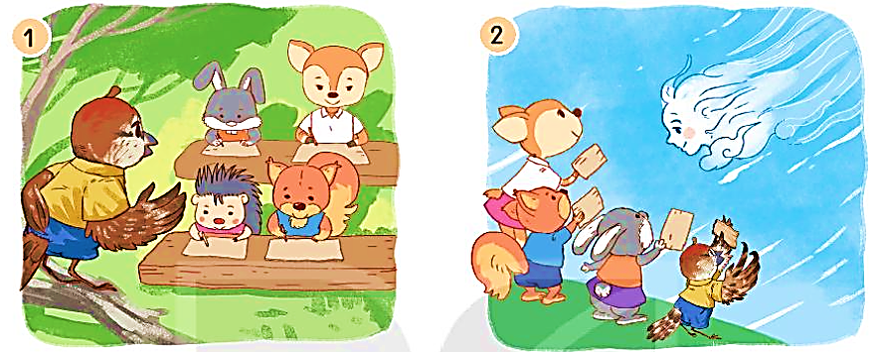
Lớp học viết thư
Thầy giáo sẻ dạy học trò làm gì?
Thầy giáo sẻ hướng dẫn học trò làm cách nào để gửi thư?
Thầy giáo sẻ dạy học trò viết thư.
Thầy giáo sẻ hướng dẫn học trò nhờ gió gửi thư.

Slide 8
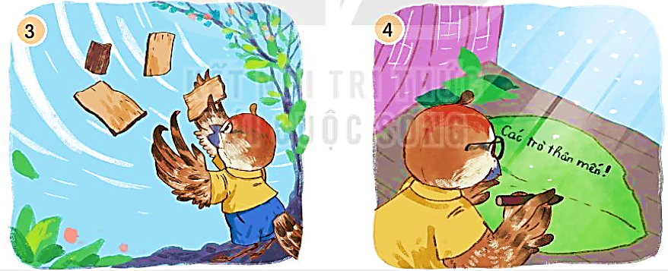
Lớp học viết thư
Thầy giáo sẻ đã nhận được điều gì bất ngờ?
Thầy giáo sẻ đã cảm ơn học trò bằng cách nào?
Thầy giáo sẻ nhận được lá thư của các học trò.
Thầy giáo sẻ gửi lại thư cho từng học trò.

Slide 9
2. Kể lại từng đoạn của câu chuyện theo tranh.
NHỮNG CÁCH CHÀO ĐỘC ĐÁO
Lớp học viết thư

